Slide 1
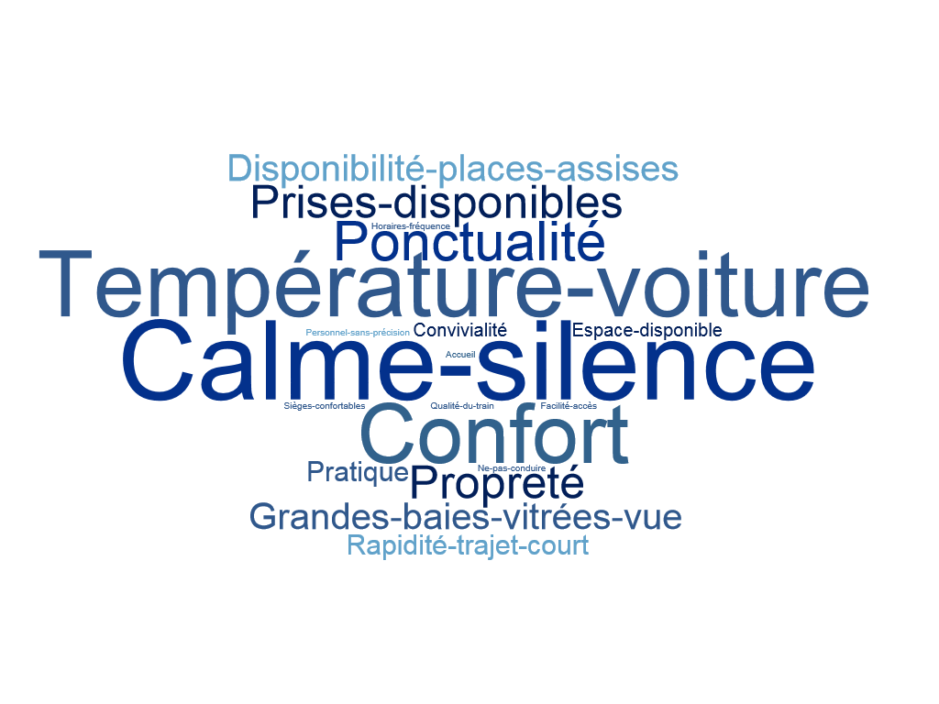
Nuage de mots – TER Axe Rouen Serqueux Lille - positif
Base réponses : 49p

Slide 2
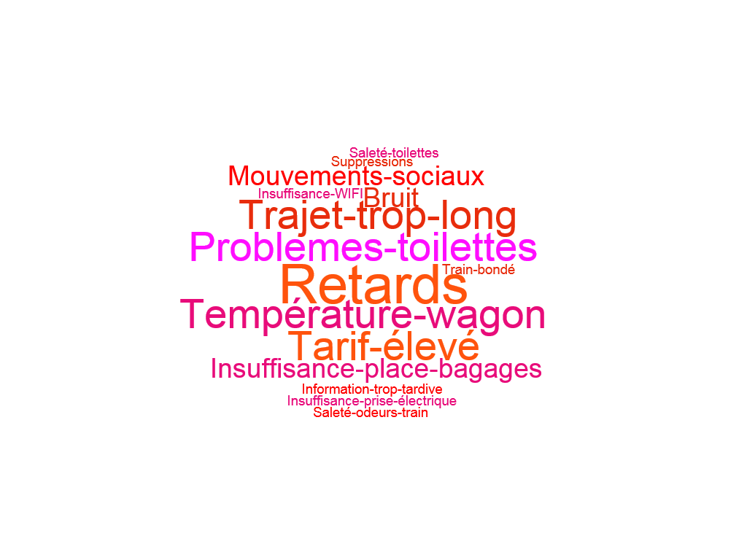
Nuage de mots – TER Axe Rouen Serqueux Lille - négatif
Base réponses : 29p

